Slide 1
ВЕЛИКОБРИТАНИЯ:
конец Викторианской эпохи.

Slide 2
ВНУТРЕННЯЯ ПОЛИТИКА
экономическое развитие
внешняя политика

Slide 3
государственное устройство
Конституционная монархия
парламент
Палата
общин
Палата
лордов
1906г. – создана партия лейбористов

Slide 4
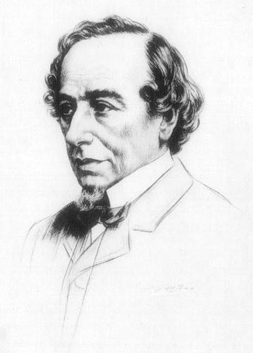
лидер консерваторов
Бенджамин
Дизраэли
партия консерваторов

Slide 5
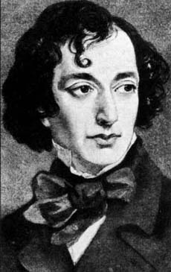
лидер
либералов
Уильям
Гладстон
партия либералов

Slide 6
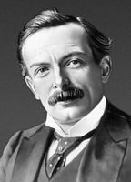
ЛИБЕРАЛ - РЕФОРМАТОР
Дэвид Ллойд Джордж

Slide 7
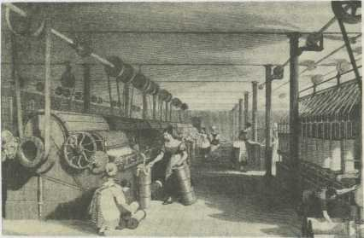
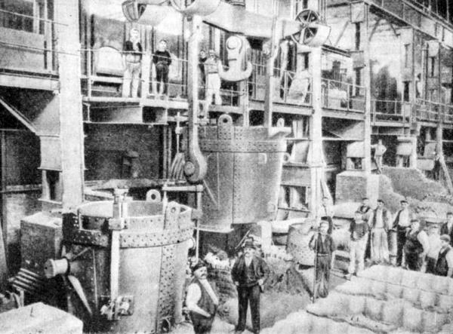
экономическое развитие

Slide 8
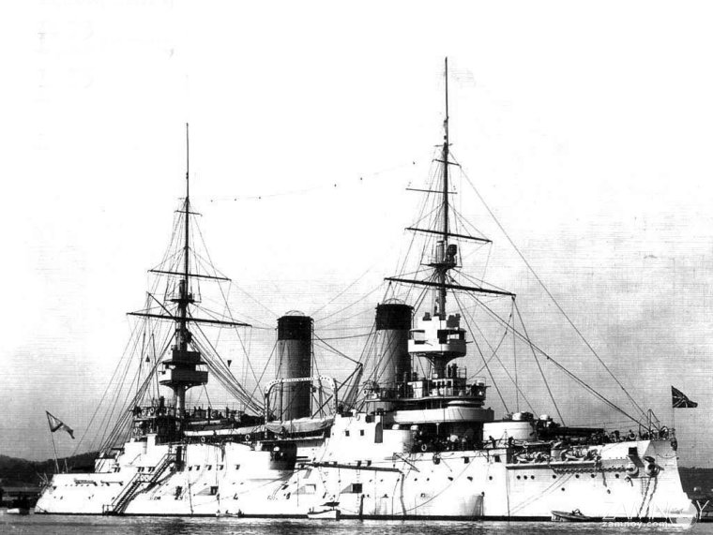
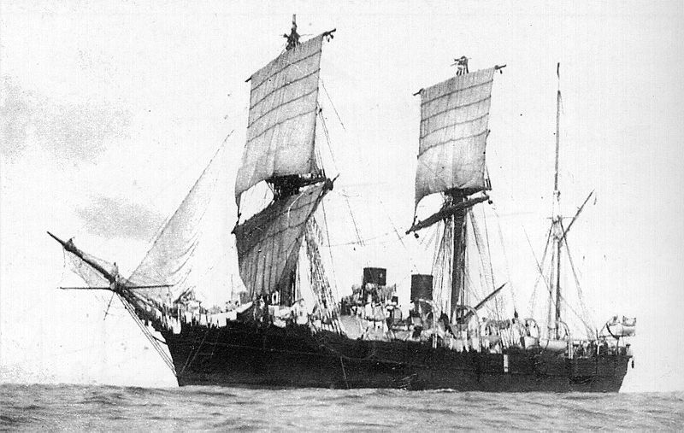
внешняя политика
1904 – 1907 г.г. – создан союз Антанта
(сердечное согласие)
Англия, Франция, Россия

